Slide 1

Model Evaluation
Machine Learning in Football Analytics

Slide 2
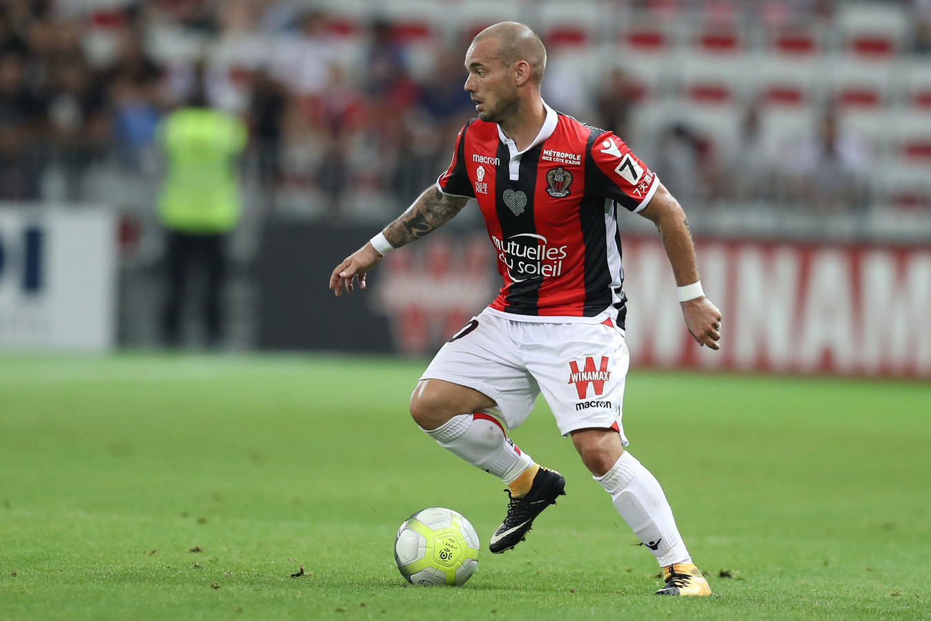
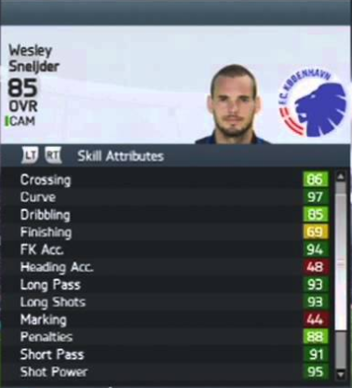

Slide 3
Model Evaluation
Model voorspelt of een speler linksbenig is: ja of nee
Die voorspelling is goed of fout
Percentage van goede voorspelling noemen we de nauwkeurigheid

Slide 4
Confusion Matrix
 |  | Voorspelling
 |  | Linksbening: ja | Linksbening: nee
Realiteit | Linksbenig: ja | True Positive | False Negative
 | Linksbenig: nee | False Positive | True Negative

Slide 5
Model parameter: drempelwaardes
- Probability score kiezen voor linksbenig
Drempelwaarde: wanneer wel, wanneer niet?
Maar hoe dan?

Slide 6
Voorspellingen zijn numeriek
Naam | Kans (p) linksbenigheid
Speler 1 | 0.791
Speler 2 | 0.435
Speler 3 | 0.365
Speler 4 | 0.093
Speler 5 | 0.228
Speler 6 | 0.536
Speler 7 | 0.167
Bijvoorbeeld:
Als p > 0.500
Dan voorspellen we:
Linksbenig == ja

Slide 7
Model parameter: drempelwaardes
 |  | Voorspelling
 |  | Linksbening: ja | Linksbening: nee
Realiteit | Linksbenig: ja | True Positive | False Negative
 | Linksbenig: nee | False Positive | True Negative
Bij elke drempelwaarde krijg je en andere matrix

Slide 8
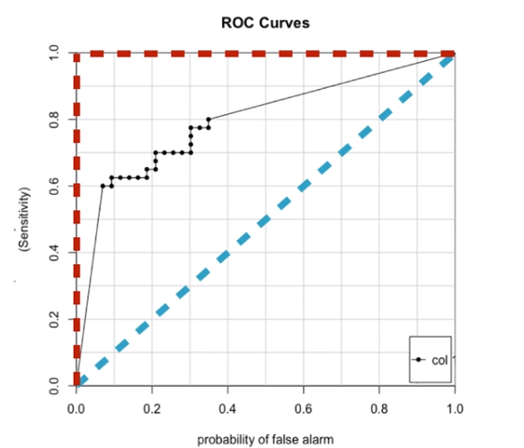
Kans op vinden van
True Positives
Bij verschillende thresholds!
Kans op vinden van
False Positives

Slide 9
Area Under the Curve

Slide 10
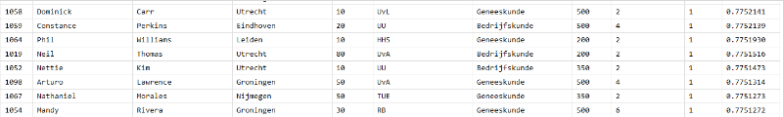

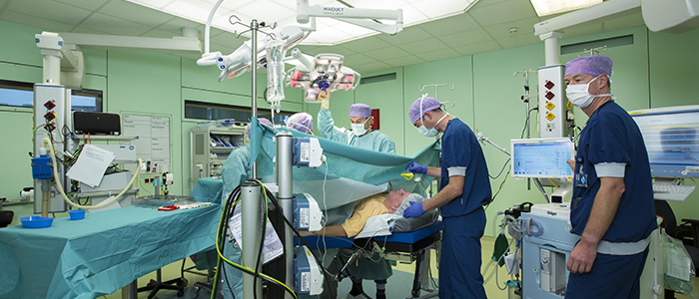
Catches VS. Betrouwbaarheid
Alle True Positives pakken met lage betrouwbaarheid?
Alleen True Positives pakken waar je heel zeker van bent?

Slide 11
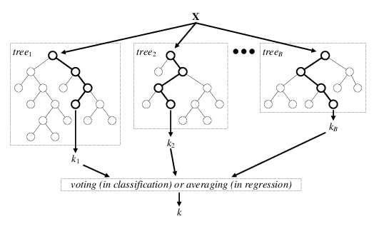
Betere performance Advanced ML
Random Forest
Voorkomt overfitting
Lost problemen met NA’s op
Maar
Computation cost is hoog
Parameters moeilijk uit te lezen

Slide 12
Business keuzes machine learning
1.) Catches vs. Betrouwbaarheid
2.) Computation Cost vs. Model Performance
3.) Frequentie van trainen
4.) Big Data Architectuur
5.) GDPR Compliance

